Slide 1

Curso de programación para iPhone
Nivel 2: 03. Acciones Touch
Instructor: René Cruz Flores

Slide 2
Introducción a los eventos Touch
Desde la aparición del iPhone, la interacción con este tipo de dispositivo es táctil, sin embargo no es “pionero” en esta rama ( ej. Palm).
El éxito del touch en el iPhone se debe a la exactitud de los “gestos” y el suporte para multi-touch con tres áreas seleccionadas a la vez (El iPad soporta 11 puntos-dedos).
Las acciones a las que responden dependen en algunos casos del programador y otros del propio iPhone OS (ej. scroll en una tabla = 1 touch).
Nivel 2: Acciones Touch

Slide 3
Introducción a los eventos Touch
Todos los controles del UIKit soportan eventos touch.
Existen diferentes tipos de “Eventos” touch:
  Selección simple y multiple
  Scroll
  Movimiento (drag & drop)
  Zoom-in Zoom-out
  Rotaciones
Es responsabilidad del programador decidir a que eventos responderá un control determinado (Touch Drag, Touch Up Inside, Touch Cancel, etc.)
Nivel 2: Acciones Touch

Slide 4
Como capturar los eventos touch
Se utilizan cuatro métodos de la clase UIResponder:
  touchesBegan
  touchesMoved
  touchesEnded
  touchesCancelled
Nivel 2: Acciones Touch

Slide 5
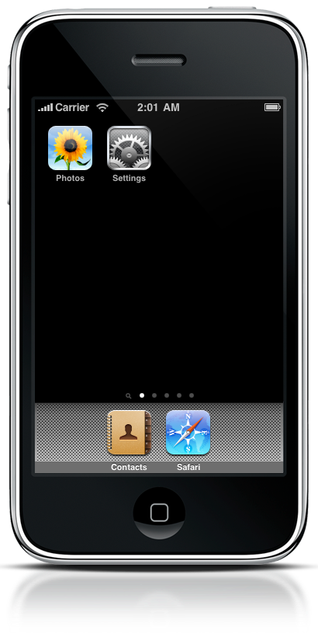
Funcionamiento de los métodos
Ejercicio!
Nivel 2: Acciones Touch

Slide 6
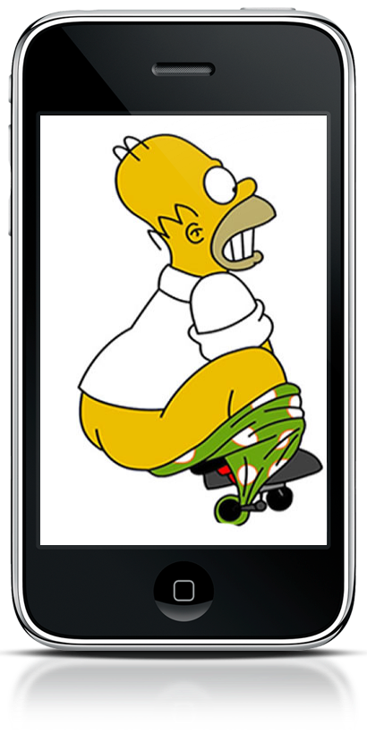
Touch Simple
Ejercicio!
Nivel 2: Acciones Touch

Slide 7
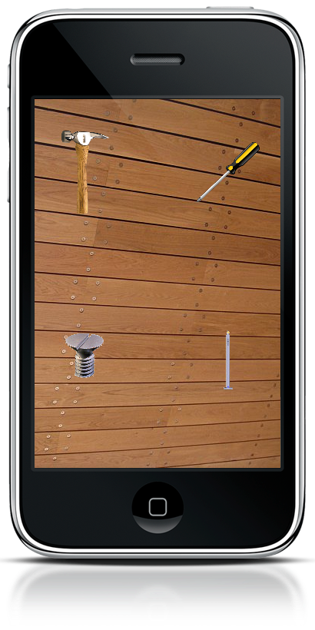
Touch Move
Ejercicio!
Nivel 2: Acciones Touch

Slide 8
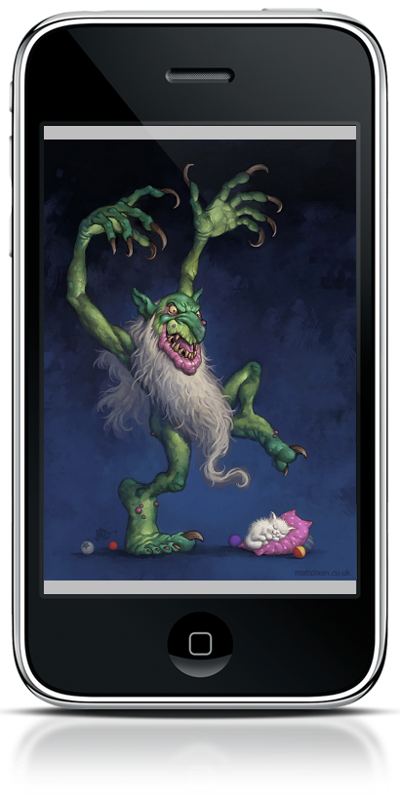
Multi-Touch
Ejercicio!
Nivel 2: Acciones Touch

Slide 9
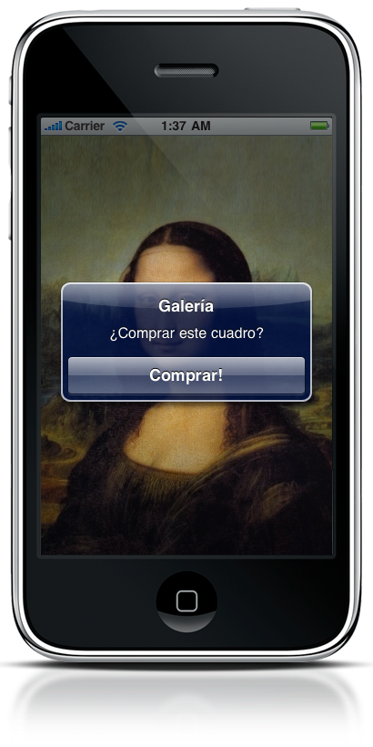
Touch Timer
Ejercicio!
Nivel 2: Acciones Touch

Slide 10
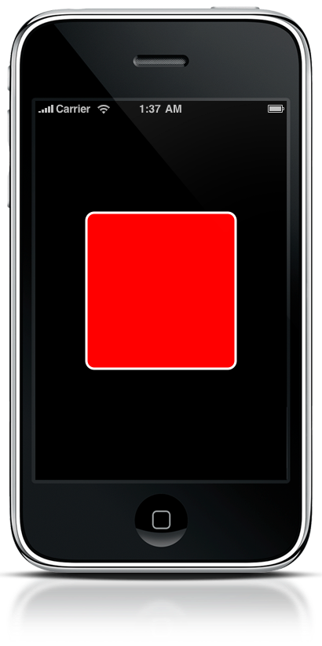
Touch Zoom
Ejercicio!
Nivel 2: Acciones Touch

